Slide 1
[2026 QI] WeValue 우리가치
ENT dx

Slide 2
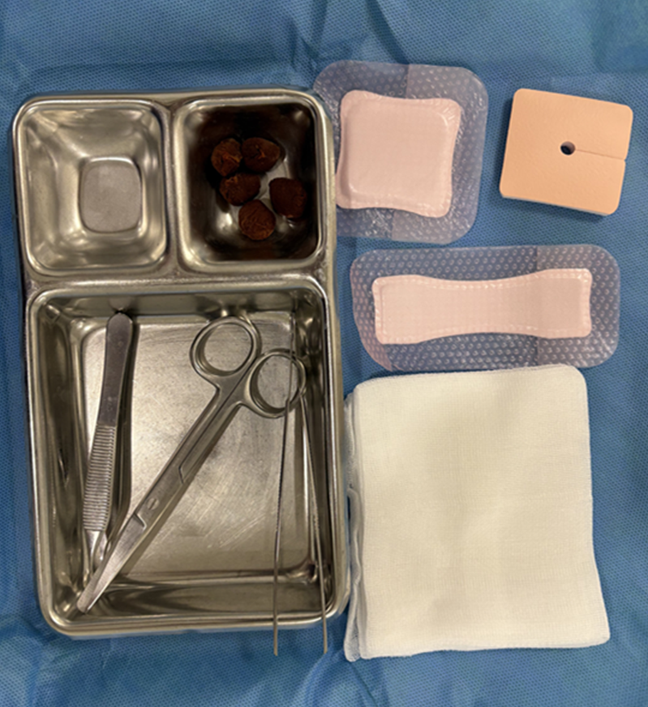
기본 드레싱 세트 (D-set)
가장 빈번하게 사용되는 기초적인 상처 소독 및 거즈 교체용 세트입니다.
항목 | 주요 구성품 | 주요 용도
구성 | Scissors, Forceps Betadine ball Gauze (거즈) | 단순 수술 부위 소독 물품, 재료 실밥 제거 (Suture removal) 단순 삼출물 제거

Slide 3
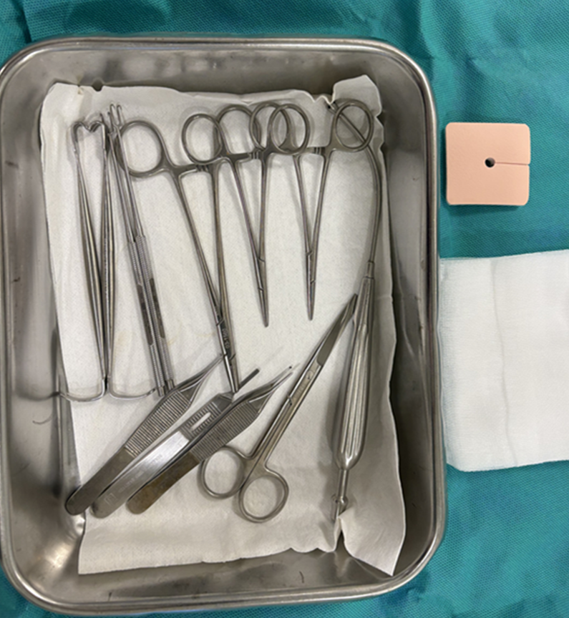
ENT I&D 세트 (Incision & Drainage Set)
단순 드레싱을 넘어, 절개 및 배농이나 기관절개관(Tracheostomy) 관련 응급 상황시 사용되는 심화 세트입니다.
※ 병동(131병동 등) 라벨이 부착되어 관리되며, 일반 D-set보다 기구의 종류가 다양하고 정교합니다.
가. 주요 응급 활용 사례
Tracheostomy Tube 막힘:내관 교체 및 분비물 제거, 필요 시 입구 주변 시야 확보.
출혈:수술 부위나 T-tube 주변 혈관 압박 및 지혈 처치.
농양 배농:감염 부위 절개 및 배농.
나. 세부 핵심 구성 기구
Hemostat (Kelly/Mosquito):혈관 겸자. 출혈 부위 지혈 및 조직 박리 시 사용.
Yankauer Suction:T-tube bleeding.pus등 흡인 용도
Retractor:T-tube 막힘,출혈시 시야 확보의 핵심

